Slide 1
LE PHARYNX
Dr MOUALEK Samir
2012-2013

Slide 2
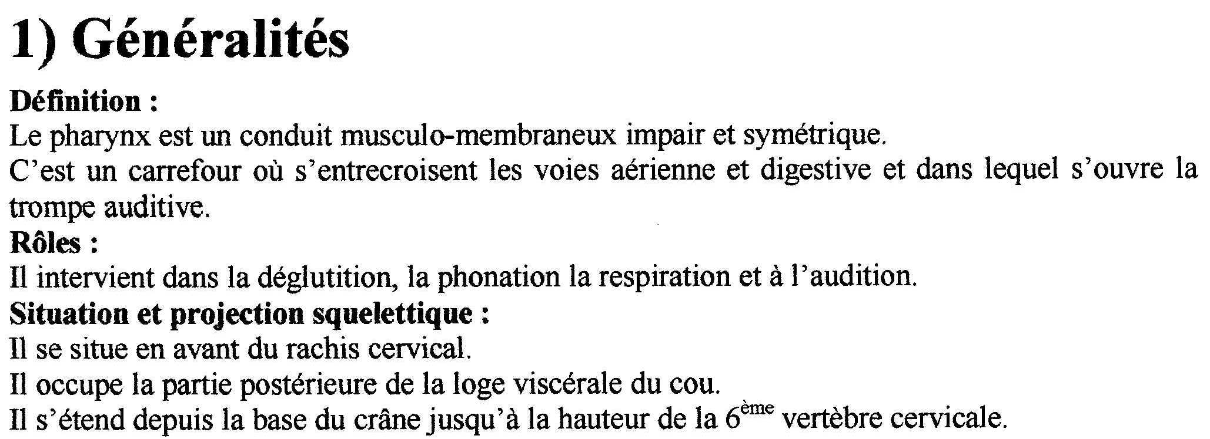

Slide 4
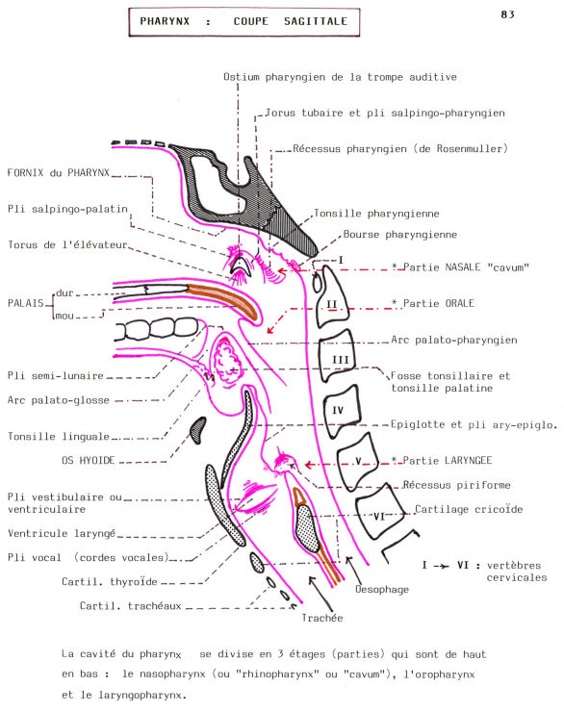

Slide 11
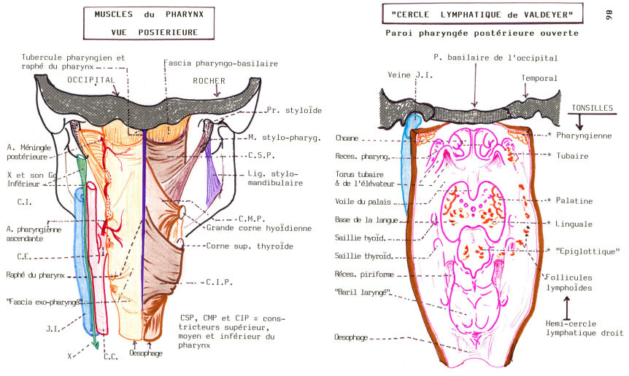

Slide 15
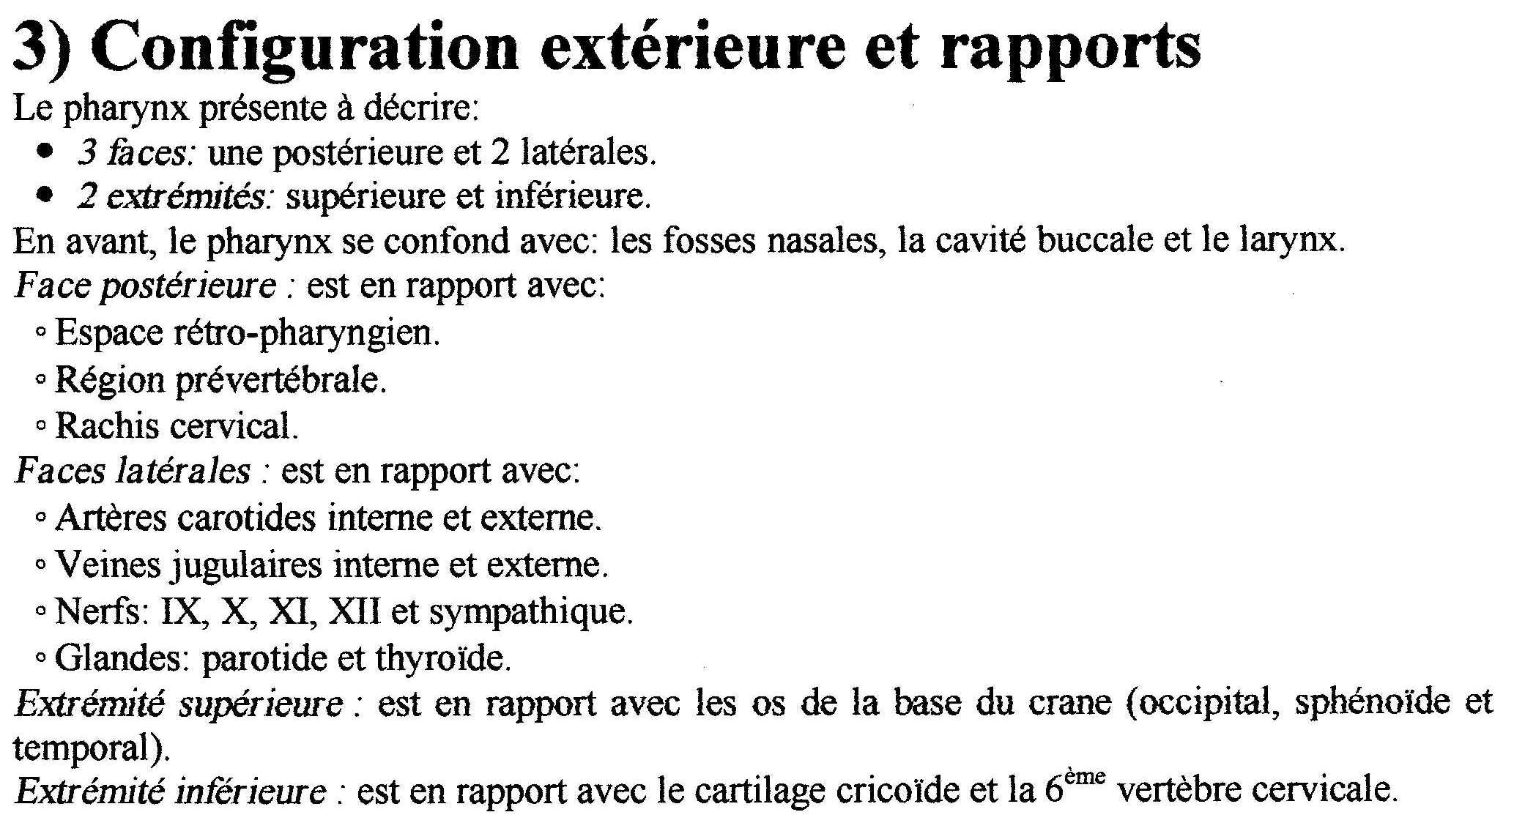

Slide 16
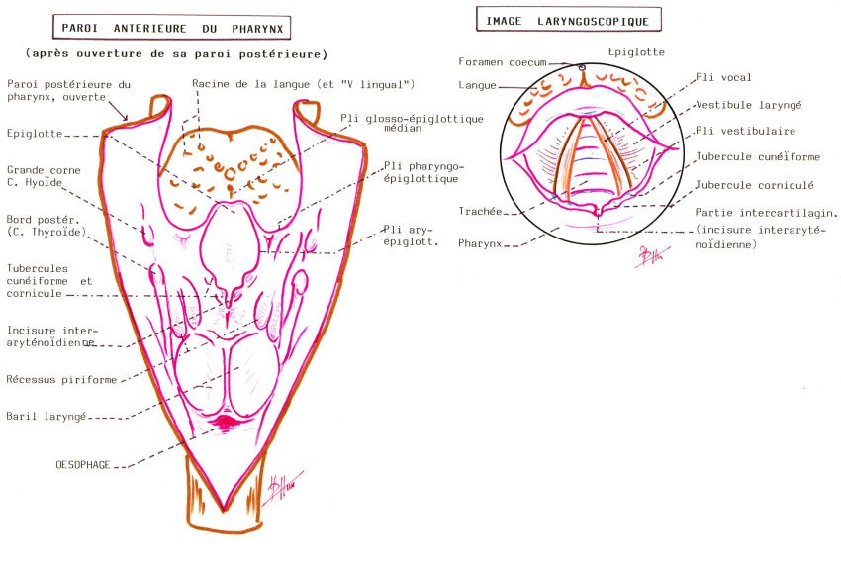

Slide 18
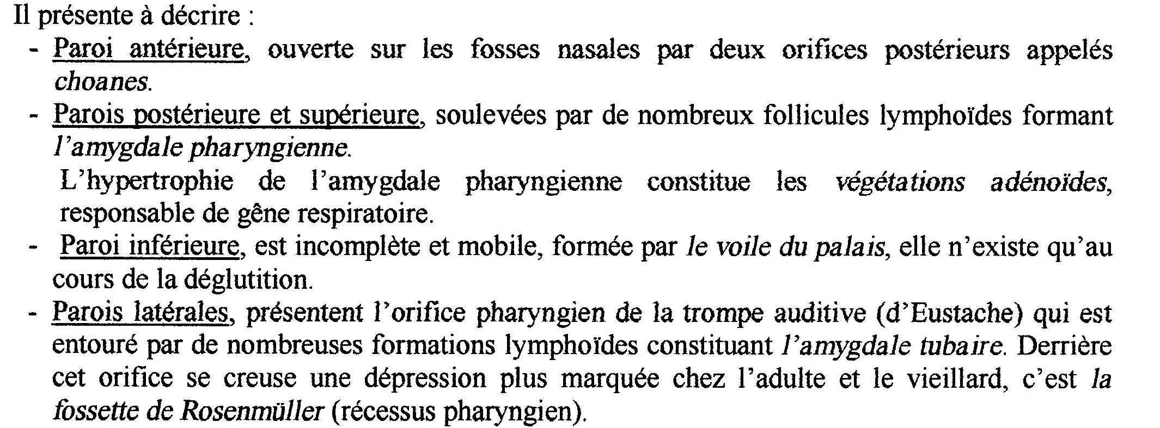

Slide 21
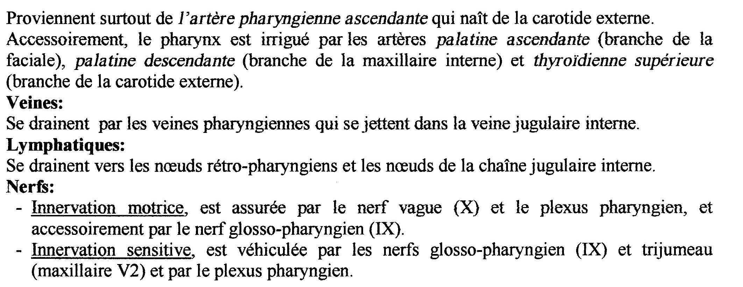

Slide 22
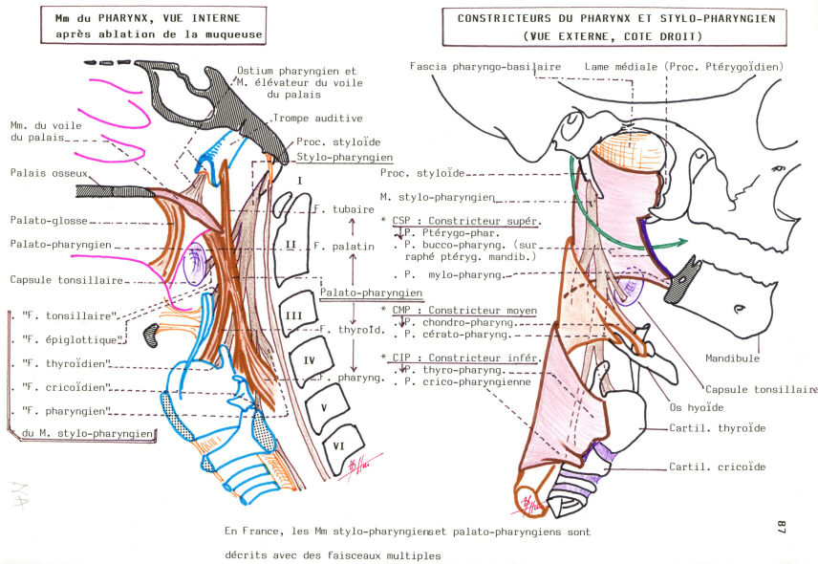

Slide 23
Œsophage

Slide 24
A- Définition :
- Conduit musculo-membraneux du tube digestif reliant le pharynx à l'estomac.
· Rôle unique: moteur, livrant passage aux aliments.
· Facilement accessible aux examens radiologiques et endoscopiques.

Slide 25
B- Origine :
- Fait suite au pharynx, au bord inférieur du cartilage cricoïde, à la hauteur de C6, à 15cm environ de l'arcade dentaire inférieure.
(bouche de l'œsophage).

Slide 26
C- Trajet :
- Sinueux transversalement, souvent médian, pré vertébral, présente 4 segments:
· cervical: de C6 à D2, contenu dans la gaine viscérale avec la trachée, chemine dans la région sous hyoïdienne médiane.
· thoracique: de D2 à D10.
· diaphragmatique: orifice œsophagien du diaphragme ou hiatus œsophagien, au niveau de D10, un peu à gauche de la ligne médiane.
· abdominal: portion très courte, descend jusqu'au cardia, rétro péritonéal, dans la partie supérieure de l'abdomen.

Slide 27
D- Terminaison:
- Au niveau du cardia le faisant communiquer avec l'estomac, situé en regard de D12, à 2cm à
gauche de la ligne médiane.
· oblique vers la gauche jusqu'à D4 (crosse de l'aorte),
· oblique vers la droite de D4 à D7,
· oblique vers la gauche de D7 jusqu'au cardia.

Slide 28
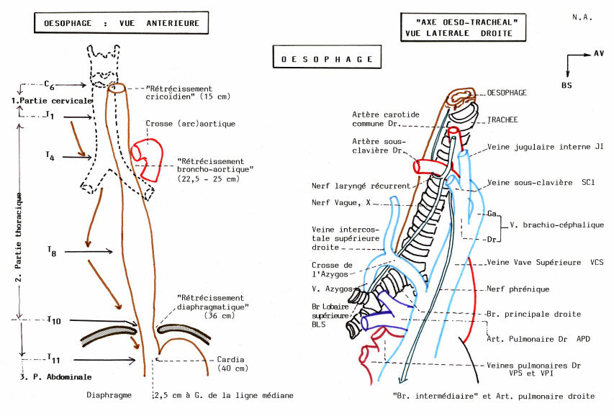

Slide 29
E- Configuration
1- Externe :
Partie supérieure: aplatie dans le sens antéropostérieur
Partie basse: +/- cylindrique
Longueur: 25cm en moyenne
Diamètre: 2-3cm, il est irrégulier avec 4 rétrécissements:
· cricoidien
· aortique (D4- crosse de l'aorte)
· bronchique (bronche souche gauche)
· diaphragmatique (hiatus œsophagien)

Slide 30
2- Interne:
Conduit souple, 3mm environ d'épaisseur, 3 tuniques:
· interne: muqueuse, épithélium pavimenteux stratifié
· moyenne: sous muqueuse, mince
· externe: musculaire, avec 2 couches de fibres musculaires lisses:
profonde: circulaire
superficielle: longitudinale

Slide 31
II- Œsophage thoracique:
A- Situation :
Le segment thoracique est la portion la plus longue de l'œsophage, avec une longueur environ 16cm, descend verticalement dans le médiastin postérieur, s'étend de D2 à D10:
· D2-D4: rétro trachéal,
· D4-D10: rétro cardiaque,

Slide 32
B- Fixité :
- Epaississement du tissu cellulaire du médiastin postérieur, constituant des tractus fibreux l'unissant notamment à la trachée et au plan pré vertébral.

Slide 33
III- Rapports:
Peuvent être individualisés en 3 étages:
· supérieur: sus-azygo-aortique (au dessus des crosses vasculaires),
· moyen: inter-azygo-aortique (au niveau des crosses vasculaires),
· inférieur sous-azygo-aortique (au dessous des crosses).

Slide 34
A- Etage supérieur :
1-Rapports postérieurs:
La colonne vertébrale de D2 à D4, muscles pré vertébraux, aponévrose pré vertébrale.
Séparé de cette paroi par l'espace rétro viscéral (aponévrose pré-vertébrale, gaine viscérale, lames sagittales)

Slide 35
2-Rapports antérieurs :
- La trachée: qu'il déborde à gauche limitant ainsi l'angle oeso trachéal
- Le nerf récurrent gauche: accompagné par la chaîne lymphatique récurrencielle, il monte dans la partie gauche de la face antérieure de l'œsophage.
- Les constituants vasculaires du triangle pré trachéal:
à droite: le tronc artériel brachio-céphalique,
à gauche: la carotide primitive gauche avec chaîne lymphatique médiastinale antérieure gauche,
en haut: Tronc veineux brachio-céphalique et la chaîne lymphatique médiastinale antérieure transverse
- La lame thyro-péricardique: traverse le triangle pré trachéal, contient l'artère thyroïdienne moyenne (inconstante), celle-ci explique le goitre plongeant.

Slide 36
3-Rapports droits :
La plèvre médiastinale et la face interne du poumon droit
- Plus en avant:
· Nerf vague droit: sur la face latérale droite de la trachée gagnant le bord droit de l'œsophage
· Les constituants de la loge latéro-trachéale droite: "Loge de Barety" ; contient la chaîne lymphatique latéro-trachéale droite limitée par:
en avant: Tronc veineux brachio-céphalique et veine cave supérieure,
en arrière: Nerf vague droit,
en haut: Sous clavière droite,
en bas: Crosse de la veine azygos,
en dehors: la plèvre médiastinale.

Slide 37
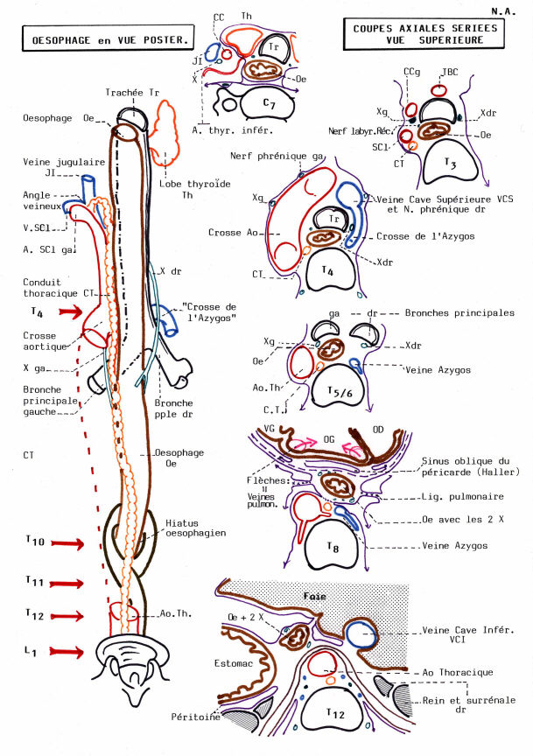

Slide 38
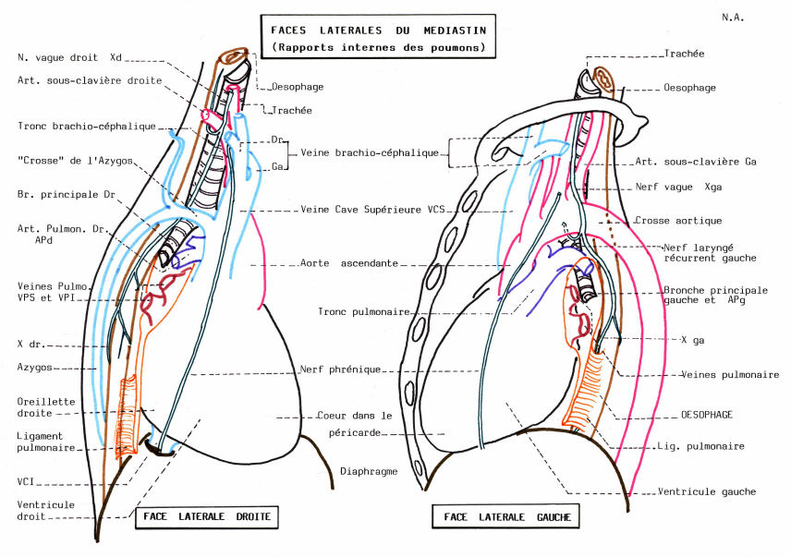

Slide 39
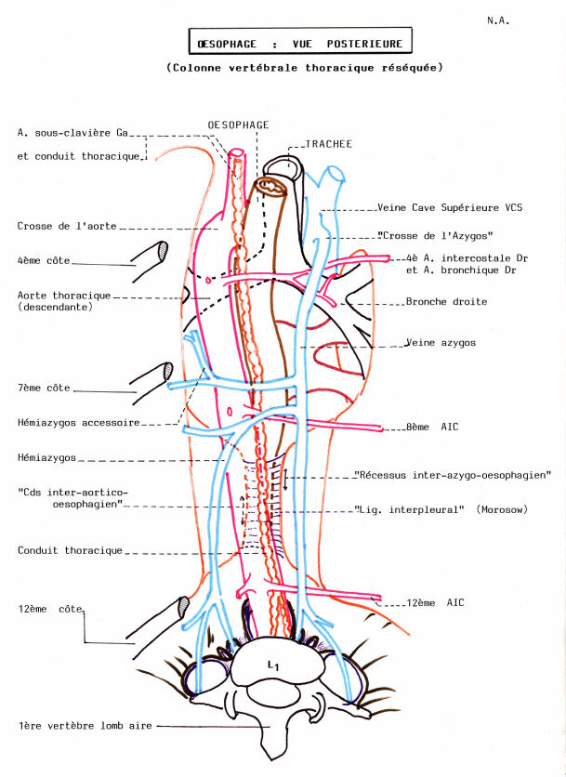

Slide 40
4- Rapports gauches :
- Principaux rapports:
· Nerf récurrent gauche,
· L'artère sous clavière gauche qui monte le long de l'œsophage,
· Canal thoracique en dedans de celle-ci,
· La plèvre médiastinale et la face interne du poumon gauche.
- Plus en avant : le quadrilatère vasculaire latéro trachéal de Bourgery ; limité par :
· en avant : Carotide primitive gauche latéro-trachéale,
· en haut : veine intercostale supérieure gauche,
· en arrière : Artère sous clavière gauche,
· en bas : Crosse de l’aorte.
- Le nerf vague gauche chemine sur la face externe de la carotide primitive gauche et croise à distance le nerf phrénique gauche.

Slide 41
B- Etage moyen :
1-Rapports postérieures :
Canal thoracique gauche,
Face antérieure de D4,

Slide 42
2-Rapports antérieurs :
Le segment initial de la bronche souche gauche,
L’artère bronchique droite,
- Le nerf récurrent gauche et la chaîne lymphatique satellite.

Slide 43
3-Rapports droits :
La crosse de la grande veine azygos qui s’incurve au dessus du pédicule pulmonaire, croise le bord droit de l’œsophage et se jette dans la veine cave supérieure,
Le nerf vague droit : latéro-trachéal,
Le ganglion de la crosse de l’azygos : ganglion inférieur de la chaîne latéro-trachéale gauche.

Slide 44
4-Rapports gauches :
- La crosse de l’aorte : enjambe le pédicule pulmonaire gauche, la face postéro-droite de sa portion horizontale, s’appuie sur le bord gauche de l’œsophage et marque une « empreinte » :
rétrécissement bien visible sur les radiographies.
-Le nerf vague gauche qui est antérieur et croise la face antéro-gauche de la portion horizontale de la crosse,
-Le nerf récurrent gauche, naît à ce niveau, rencontre la face inférieure de la crosse pour se placer devant l’œsophage (l’angle oeso-trachéal).

Slide 45
C- Etage inférieur :
- L’œsophage s’éloigne du rachis dont le sépare l’aorte et de nombreux vaisseaux.

Slide 46
1-Rapports postérieurs :
a- Des constituants vasculaires :
L’aorte thoracique descendante : croise la face postérieure de haut en bas, de gauche à droite.
- Elle donne de chaque côté par sa face postérieure 8 ou 9 artères intercostales transversales :
les 1ères droites en haut, et les dernières gauches en bas croisent l’œsophage près de leur naissance.
- La grande veine azygos : monte sur la face antérieure du rachis derrière le bord droit de l’œsophage, s’en écartant en haut.

Slide 47
b- Plus en arrière :
- Colonne vertébrale de D4 à D10.

Slide 48
2-Rapports antérieurs :
La bronche souche gauche.
- Le losange inter-trachéo-pulmonaire : situé entre la bifurcation trachéale et celle de l’artère pulmonaire, contient :
Les ganglions lymphatiques inter-trachéo-bronchiques
L’artère bronchique droite.
- Le péricarde et la base du coeur :
L’œsophage passe : Derrière l’oreillette gauche.
En dedans des veines pulmonaires gauches.
Séparé du péricarde fibreux / mince couche de tissu cellulaire-graisseux contenant parfois
en bas la bourse séreuse rétro-cardiaque.

Slide 49
3-Rapports externes :
a- Les nerfs vagues :
-A droite : Sur le bord droit de l’œsophage puis sur sa face postérieure.
-A gauche: sur le bord gauche de l'œsophage au dessous de la bronche souche gauche, puis sur la face antérieure de l'œsophage.

Slide 50
b- Poumon et plèvre médiastinale:
- La plèvre se réfléchit sur le médiastin, au dessous du hile pour former les ligaments triangulaires dont le bord médial et amarré au bord correspondant de l'œsophage.

Slide 51
c- Chaîne sympathique et origine des splanchniques:
Beaucoup plus loin dans la région pleuro pulmonaire.
Remarque:
Les fistules sont fréquentes à gauche, car il y a un rapport intime entre la trachée et l'œsophage surtout la bronche souche gauche.
-en cas de péricardite et cardiomégalie => dysphagie,
-L'abord chirurgical est différent selon l'étage et le côté intéressé, mais reste difficile à cause des rapports de fixité surtout en matière de cancer d'où l'utilisation de plasties.

Slide 52
IV- Vascularisation
A- Artères :
Segment thoracique supérieure : Rameaux de l’artère thyroïdienne inférieure.
- Segment thoracique moyen et inférieur :
Bronche de l’aorte thoracique : fourni 2 à 3 rameaux œsophagiens anastomosés le plus souvent avec les rameaux d’origine bronchique.
Rameaux nés des artères bronchiques.

Slide 53
B- Veines :
Les veines œsophagiennes forment un réseau anastomotique ou un plexus veineux sous muqueux.
Le segment thoracique ainsi que le cervical sont drainés par les veines œsophagiennes qui sont tributaires du système cave supérieure directement ou par le système azygos.
Remarque: Les veines de l’œsophage gagnent :
· En haut: la veine cave supérieure.
· En bas: la veine porte.

Slide 54
C- Les lymphatiques :
- Le drainage lymphatique du segment thoracique se fait vers les ganglions latéro trachéaux, intertrachéo-bronchique et médiastinaux postérieures.

Slide 55
Innervation
Les nerfs :
- Portion sus bronchique : Innervation vagale :
A droite : Tronc du vague droit.
A gauche : Filets du nerf récurent gauche.
Innervation sympathique : Filets du ganglion cervical inférieur.
- Portion rétro-trachéo-bronchique :
Nerf vague
Chaîne sympathique thoracique.
- Portion sus bronchique : *Nerfs vagues.
*Nerfs grands splanchniques peuvent céder des filets sympathiques.

Slide 56
CONCLUSION :
L’œsophage : Lieu du 3éme temps de déglutition.
Le seul organe qui traverse 3 régions du corps, ce qui lui donne une richesse anatomique (situation et rapports) et pathologique (cancer, diverticule) et d’investigation aussi bien locales que régionale
(ETT : échographie trans-thoracique).

Slide 57
MERCI

